Slide 1
Definition of sexual harassment
Sexual harassment is defined by violation of dignity and unwantedness.
Through sexual harassment, power is demonstrated, competition is exercised or disrespect is expressed.
Any sexual harassment is prohibited by German law.
It is regulated for workplaces in § 3 Abs. 4 AGG and for students and employees of Oldenburg University specifically again by the „Policy concerning sexualized discrimination and sexual harassment “. It is irrelevant, whether the person causing the harassment intended it and the harassment was recognisably rejected.
Source: Federal Anti-Discrimination Agency, Guideline „Was tun bei sexueller Belästigung am Arbeitsplatz ?“

Slide 2
Respect your colleagues!
Sexual harassment has nothing to do with initiating contact, sex or attractiveness of a person.
The boundaries are clearly marked!
  Unwantedness
  Humiliation and devaluation
  One-sidedness
  Crossing boundaries
  Promising professional advantages for sexual compliance
  Threat of professional disadvantages in case of refusal

Slide 3
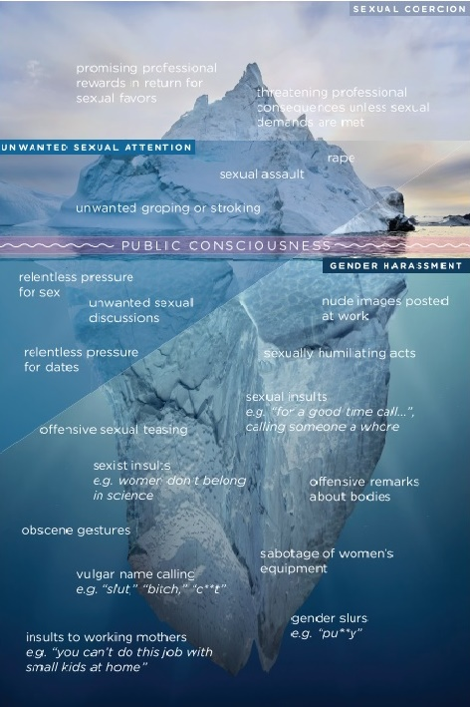
Visualization
https://www.statnews.com/wp-content/uploads/2020/10/iceberg_infographic.jpg

Slide 4
Type of sexual harassment | Description
Verbally | - sexually suggestive comments and jokes
 | - Intrusive and offensive comments about clothing
 | - Sexually ambiguous comments
 | - Questions with sexual content, e.g. about private life or privacy
 | - Solicitation for intimate or sexual acts, e.g. "Sit on my lap!"
 | - Sexualised or unpleasant invitations to go on a date
Non - verbal | - Intrusive or intimidating stares or suggestive looks
 | - Whistling behind
 | - Unwanted emails, text messages, photos or videos with sexual references
 | - Inappropriate and intrusive advances on social networking sites
 | - Posting or distributing pornographic material
 | - Indecent exposure
Physical | - Any unwanted touching (patting, fondling, pinching, hugging, kissing), even if the touching appears to be incidental
 | - Repeated physical advances, repeated pushing, repeated failure to maintain the usual physical distance (approx. arm's length)
 | - Physical violence and any form of sexual assault up to and including rape

Slide 5
Support
If you experience or witness sexual harassment or if you are uncertain whether an incident you have experienced or observed constitutes sexualized discrimination and how you should deal with it, don’t hesitate to contact:
conTakt – Counselling Center for sexualized discrimination and violence issues of the CvO University (0441 798-2776, contakt-beratungsstelle@uol.de, www.uol.de/contakt-beratungsstelle)
an Equal Opportunity Officer (here you can find a list: https://uol.de/gleichstellungsstelle/dezentrale-gleichstellungsbeauftragte)
a trusted supervisor or head of department
Support Hotline „Violence against Women“ - 08000 116 016 (24/7, in 18 languages, free of charge, www.hilfetelefon.de)
Don’t wait!
Ignoring it and remaining silent protects the harasser and encourages to continue.

Slide 6
Definition von sexueller Belästigung
Sexuelle Belästigung ist durch Würdeverletzung und Unerwünschtheit bestimmt. Durch sexuelle Belästigung wird Macht demonstriert, Konkurrenz ausgeübt oder Respektlosigkeit ausgedrückt.
Jede Form der sexuellen Belästigung am Arbeitsplatz ist verboten. Dies steht in § 3 Abs. 4 AGG und wird für Studierende und Beschäftigte der Universität Oldenburg speziell nochmals durch die "Richtlinie gegen sexualisierte Diskriminierung und sexuelle Belästigung„ geregelt.
Dabei ist es unerheblich, ob die belästigende Person dies beabsichtigt hat und die Belästigung erkennbar abgelehnt wurde.
Quelle: Antidiskriminierungsstelle des Bundes, Leitfaden „Was tun bei sexueller Belästigung am Arbeitsplatz ?“

Slide 7
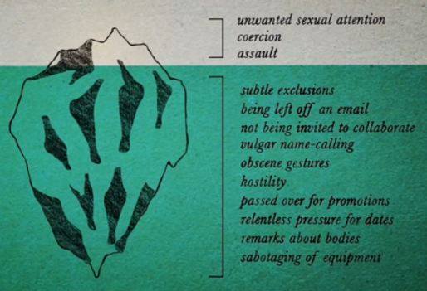
https://www.aaas.org/news/documentary-shares-stories-harassment-against-women-stem?utm_campaign=ACohen&utm_source=AAAS&utm_medium=Facebook

Slide 8
Respektieren Sie Ihre Kolleg*innen
Sexuelle Belästigung hat nichts mit Kontaktanbahnung, Sex oder Attraktivität einer Person zu tun.
Die Grenzen sind klar markiert!
  Unerwünschtheit
  Erniedrigung und Abwertung
  Einseitigkeit
  Grenzüberschreitung
  Versprechen beruflicher Vorteile bei sexuellem Entgegenkommen
  Androhen beruflicher Nachteile bei Verweigerung

Slide 9
Art der sexuellen Belästigung | Beschreibung
Verbal | - Sexuell anzügliche Bemerkungen und Witze
 | - Aufdringliche und beleidigende Kommentare über die Kleidung
 | - Sexuell zweideutige Kommentare
 | - Fragen mit sexuellem Inhalt, z.B. zum Privatleben oder zur Intimsphäre
 | - Aufforderung zu intimen oder sexuellen Handlungen, z.B. „Setz dich auf meinen Schoß!“
 | - Sexualisierte oder unangenehme Einladungen zu einer Verabredung
Non - verbal | - Aufdringliches oder einschüchterndes Starren oder anzügliche Blicke
 | - Hinterherpfeifen
 | - Unerwünschte Emails, SMS, Fotos oder Videos mit sexuellem Bezug
 | - Unangemessene und aufdringliche Annäherungsversuche in sozialen Netzwerken
 | - Aufhängen oder Verbreiten pornografischen Materials
 | - Unsittliches Entblößen
Physisch | - Jede unerwünschte Berührung (Tätscheln, Streicheln, Kneifen, Umarmen, Küssen), auch wenn die Berührung scheinbar zufällig geschieht.
 | - Wiederholte körperliche Annäherung, wiederholtes Herrandrängeln, wiederholt die übliche körperliche Distanz (ca. Armlänge) nicht wahren
 | - Körperliche Gewalt sowie jede Form sexualisierte Übergriffe bis hin zu Vergewaltigung

Slide 10
Unterstützung
Wenn Sie sexuelle Belästigung erleben oder beobachten oder wenn Sie unsicher sind, ob ein von Ihnen erlebter oder beobachteter Vorfall eine sexualisierte Diskriminierung darstellt und wie Sie damit umgehen sollen, zögern Sie nicht, sich zu melden:
conTakt - Beratungsstelle für sexualisierte Diskriminierung und Gewaltfragen der CvO Hochschule (0441 798-2776, contakt-beratungsstelle@uol.de, www.uol.de/contakt-beratungsstelle)
eine Gleichstellungsbeauftragte (hier finden Sie eine Liste: https://uol.de/gleichstellungsstelle/dezentrale-gleichstellungsbeauftragte)
eine/n vertrauenswürdige/n Vorgesetzte/n oder Abteilungsleiter/in
Hilfetelefon "Gewalt gegen Frauen" - 08000 116 016 (24/7, in 18 Sprachen, kostenlos, www.hilfetelefon.de)
Warten Sie nicht!
Ignorieren und Schweigen schützt den Belästiger/die Belästigende und ermutigt ihn/sie, weiterzumachen.

